Slide 1
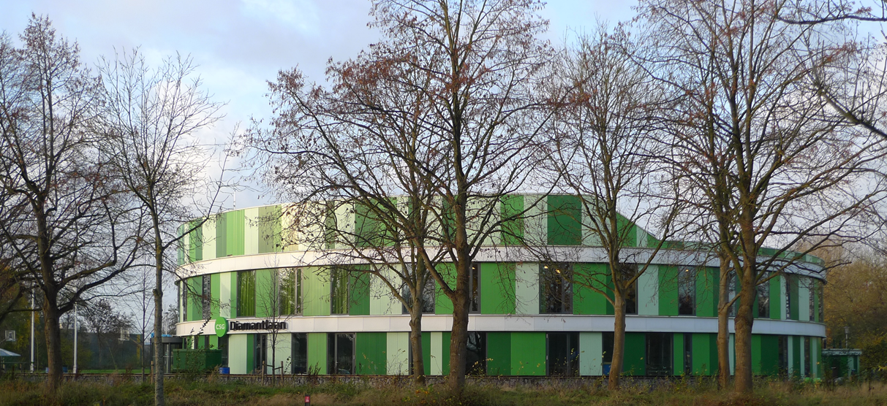
Profielkeuze
ECONOMIE
EN
ONDERNEMEN

Slide 2
Inleiding
Profielvakken
Keuzevakken
Carrousel
Opdracht

Slide 3
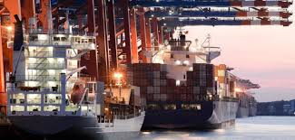
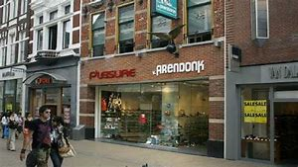
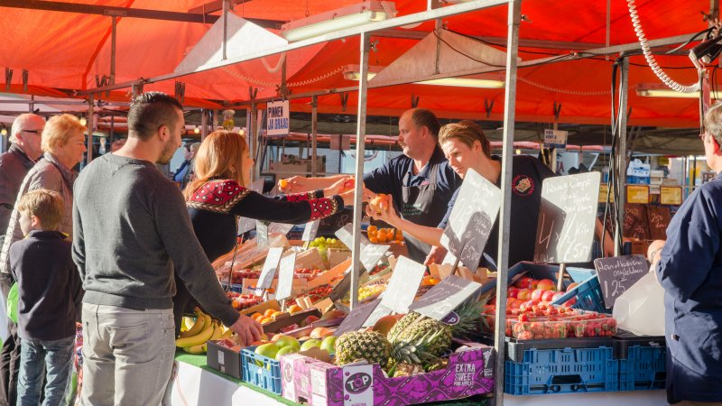
4 VERPLICHTE PROFIELVAKKEN
Commercieel
Secretarieel
Magazijn (Logistiek)
Administratie

Slide 4
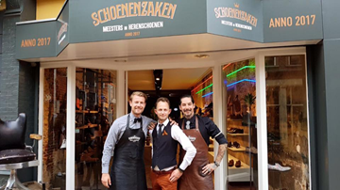
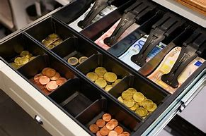
Commercieel
Diavoorstelling maken
Dia's opmaken in PowerPoint
Logo ontwikkelen
Kassa beheer
Winkelinrichting
Projecten

Slide 5
Secretarieel
Telefoneren
Bezoeker ontvangen
Brief verzendklaar maken
E-mailbericht versturen
Rooster maken
Klacht registreren
Telefoonnotitie maken

Slide 6
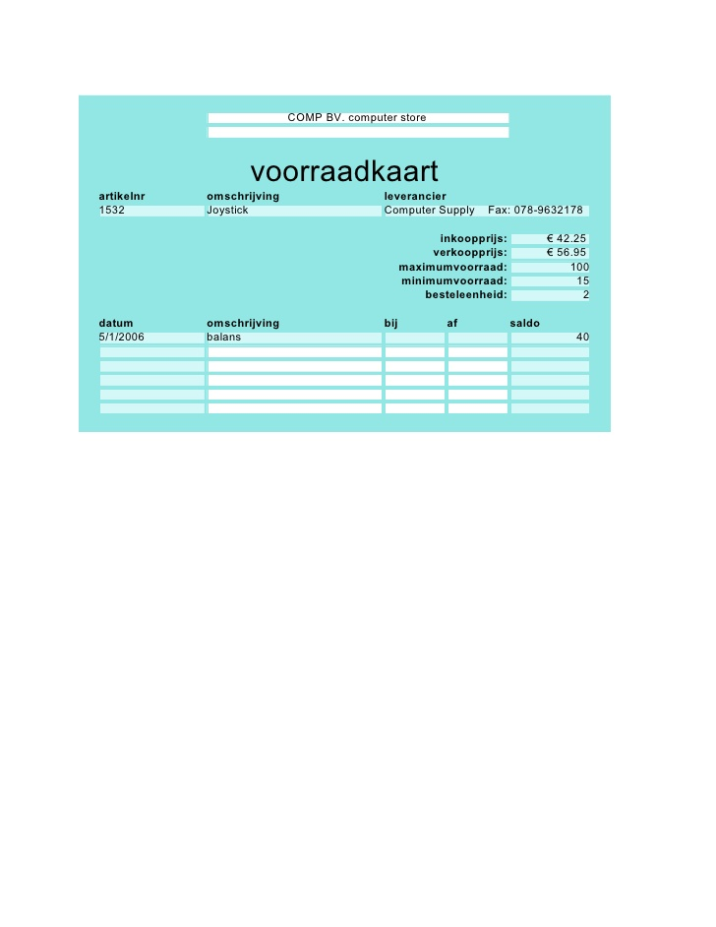
Logistiek
Goederen ontvangen
Bestelling plaatsen
Bestelling klaarmaken voor vervoer
Voorraad maken
Vrachtbrief invullen

Slide 7
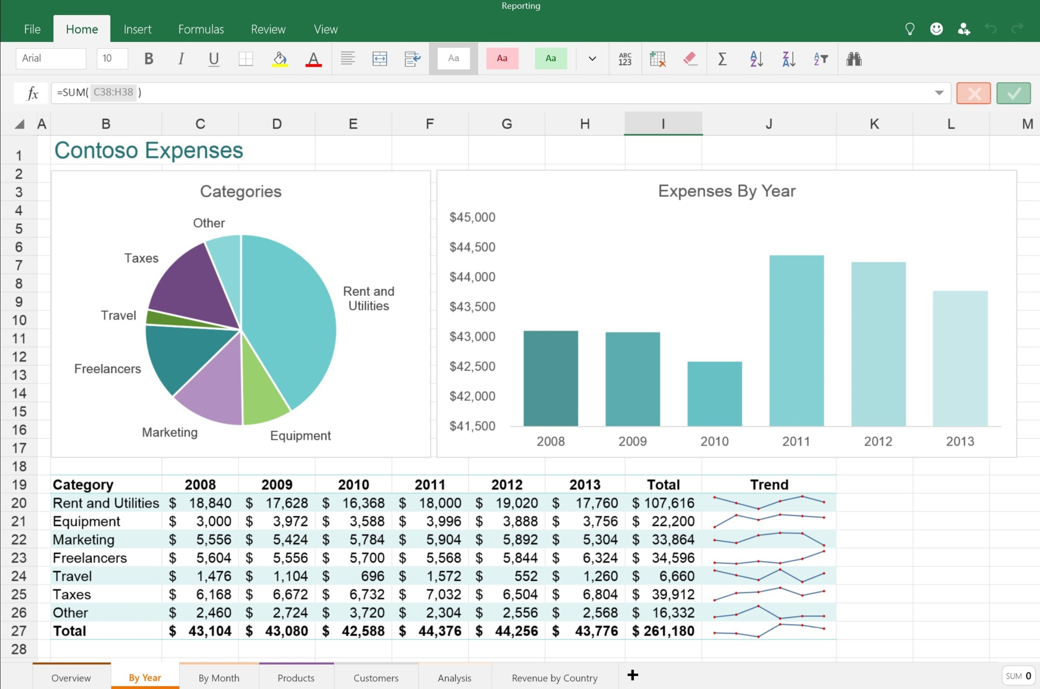
Administratie
Consumentenprijs berekenen
Boekhouden
Balans maken in Excel
Factuur opstellen
Kostprijs berekenen
Offerte maken

Slide 8
KEUZEVAKKEN
Webshop
Ondernemen
Financieel en administratief beheer
Officemanagement
Marketing
Presentatie en Styling

Slide 9
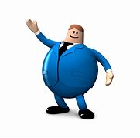
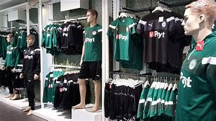
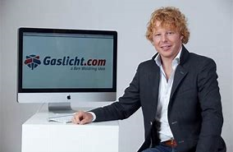
Webshop
Website maken
Huisstijl creëren
Logo ontwikkelen
Assortiment samenstellen

Slide 10
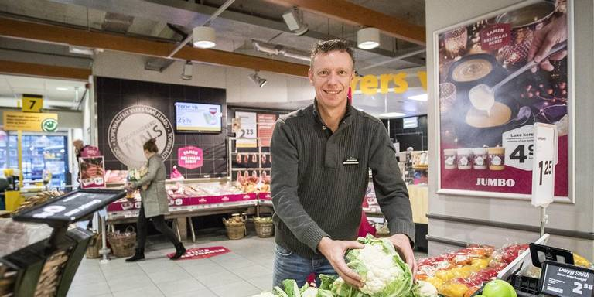
Ondernemen
Ondernemingsplan maken
Financieringsplan maken
Marketingplan
Wat voor soort onderneming ga je beginnen
Enquête maken

Slide 11
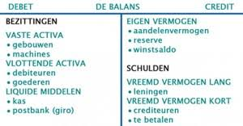
Financieel en administratief beheer
Balans maken
Verdieping in de administratie
Boekhouding bijhouden
Weten hoeveel geld je krijgt van klanten
Weten hoeveel geld je moet betalen aan leveranciers
Hoeveel belasting je moet betalen

Slide 12
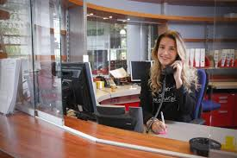
Officemanagement
Bezoeker ontvangen
Brief verzendklaar maken
Gast in- en uitchecken
Rooster maken
Telefoonnotitie maken
Verzuim verwerken

Slide 13
Marketing
Reclame campagne bedenken
Nadenken over een reclamefilmpje
Onderzoek doen
Gebruik maken van sociale media
Business to Business
Dienstenverkopen

Slide 14
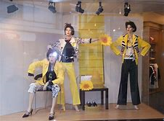
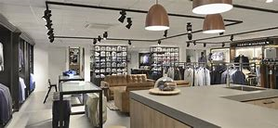
Presentatie en styling
Cadeau inpakken
Presentatie maken
Slideshow maken
Winkelinrichting tekenen
Etalage inrichten
Instastory maken

Slide 15
Carrousel
Bedrijfsbezoek
Gastles
Oriëntatie op loopbaan

Slide 16
LOOPBAAN ORIENTATIE EN -ONTWIKKELING
Wat kan ik het best en hoe weet ik dat
Waar ben ik het meest op mijn plek
Hoe bereik ik mijn doel
Wie kan mij helpen mijn doel te bereiken

Slide 17
WAT KAN IK OP HET MBO MET ECONOMIE EN ONDERNEMEN
Administratie (niveau 2, 3 en 4)
Secretarieel (niveau 2, 3 en 4)
Financieel (niveau 2, 3 en 4)
ICT (niveau 2, 3 en 4)
Advies & Leiding Verkoop(niveau 3 en 4)
Handel en Commercie (niveau 3 en 4)
Toerisme (niveau 2), Travel
Leisure en Hospitality (niveau 3 en 4)
Hotelschool (niveau 3 en 4)
Gastheer/Gastvrouw (niveau 2)

Slide 18
Opdracht 1 De IJsboer
Je gaat in tweetallen een oplossing voor de IJsboer bedenken:
De ijsboer heeft het volgende probleem:
Meneer De Boer vertelt: ‘In de zomer loopt de verkoop van ijs meestal vanzelf. Veel mensen die langs onze boerderij fietsen of wandelen, nemen een pauze op ons ijsterras. Vorig jaar was er een hittegolf die twee weken duurde. Toen kwamen er maar heel weinig mensen.’
Opdracht:
Hoe kan De IJsboer tijdens een hittegolf toch ijs verkopen? noem drie manieren.
1.
2.
3.

Slide 19
Opdracht 2 Logo
Als onderdeel van de marketingmix van De IJsboer is een bijpassend logo belangrijk. Het logo dat De IJsboer nu gebruikt, hebben meneer en mevrouw De Boer zelf ontworpen toen ze startten met de ijsverkoop. Ze willen eigenlijk een nieuw logo. Jij doet hiervoor een voorstel.
Ontwerp een nieuw logo voor De IJsboer. Schrijf erbij hoe je tot die keuze bent gekomen.

